Slide 1
RAČUNARSTVO I INFORMATIKA
Ivan Filipović
infogim.weebly.com

Slide 2
OSNOVNI POJMOVI U RAČUNARSTVU I INFORMATICI

Slide 3
Podatak, informacija i znanje
Računari
01
Informatika i računarstvo
02
Računarstvo
03
04

Slide 4
Podatak
Informacija
Znanje
Šta je to podatak?
Podatak je sirov zapis neke činjenice
Najčešće je predstavljen u obliku simbola, brojeva, boje ili zvuka

Slide 5
Podatak
Informacija
Znanje
Šta je to informacija?
Informacija je skup obrađenih podataka na određeni način i u određenom kontekstu

Slide 6
Podatak
Informacija
Znanje
Šta je to znanje?
Znanje je organizovani sistem informacija iz neke oblasti, a stiče se kroz obrazovanje i iskustvo

Slide 7
Marko Marković
Kuzmin
Mitrovačka gimnazija
I2
UČENIK
Gitara
Plivanje

Slide 8
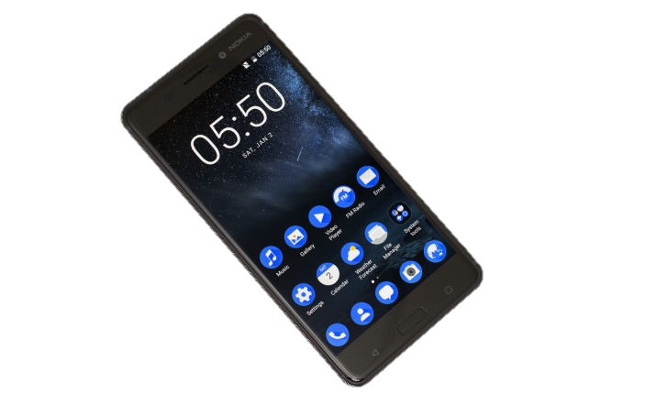
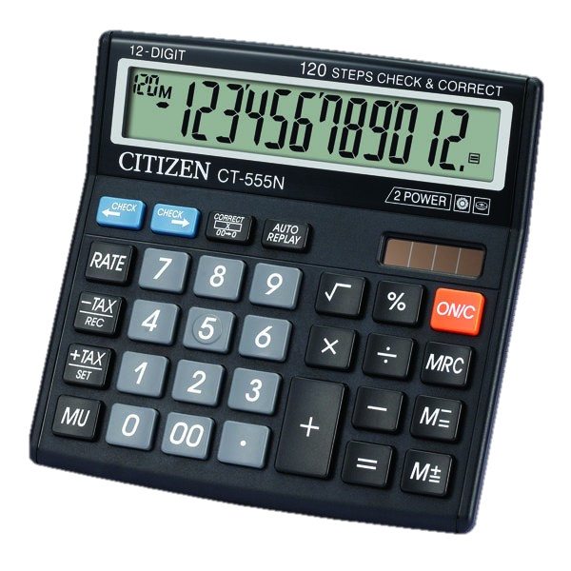
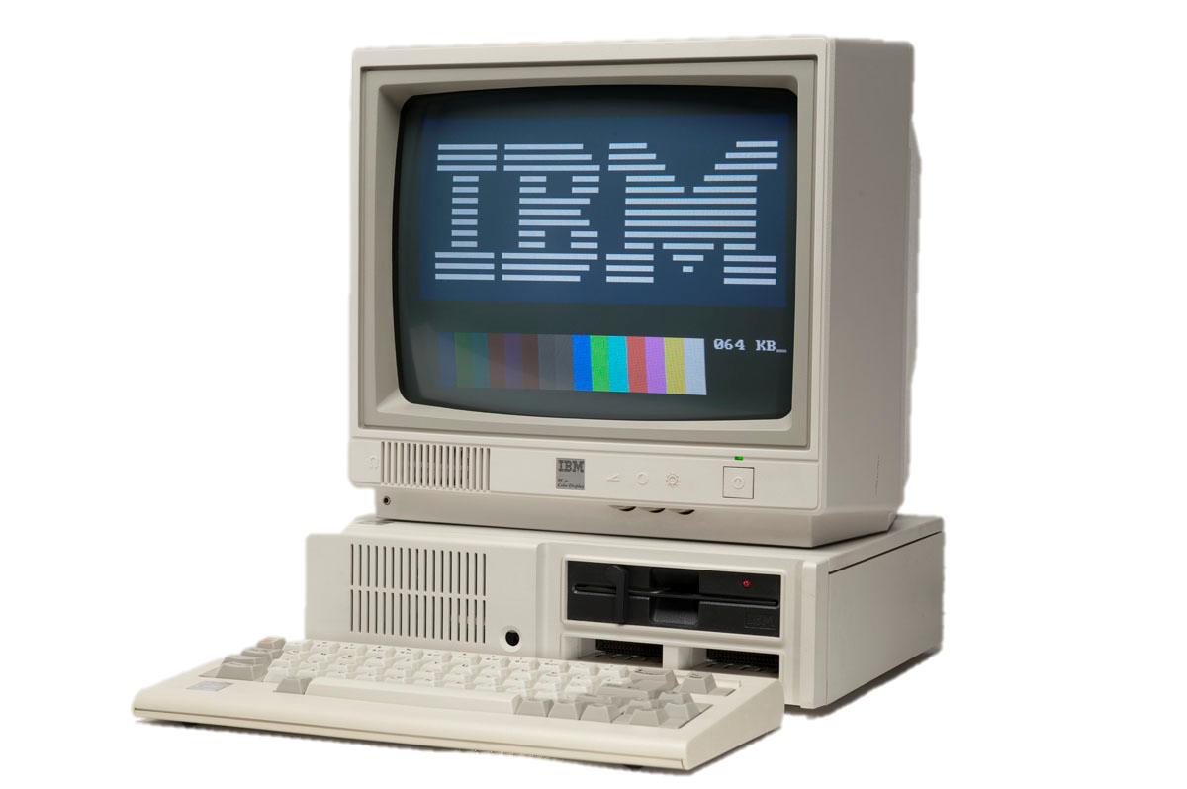
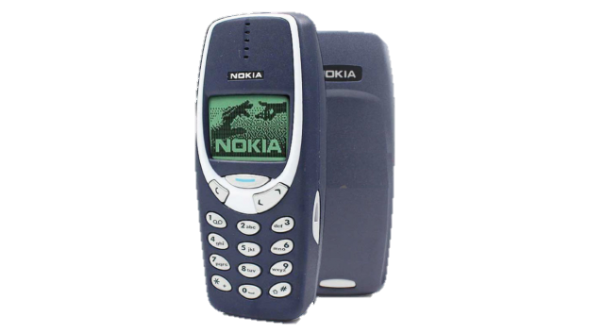
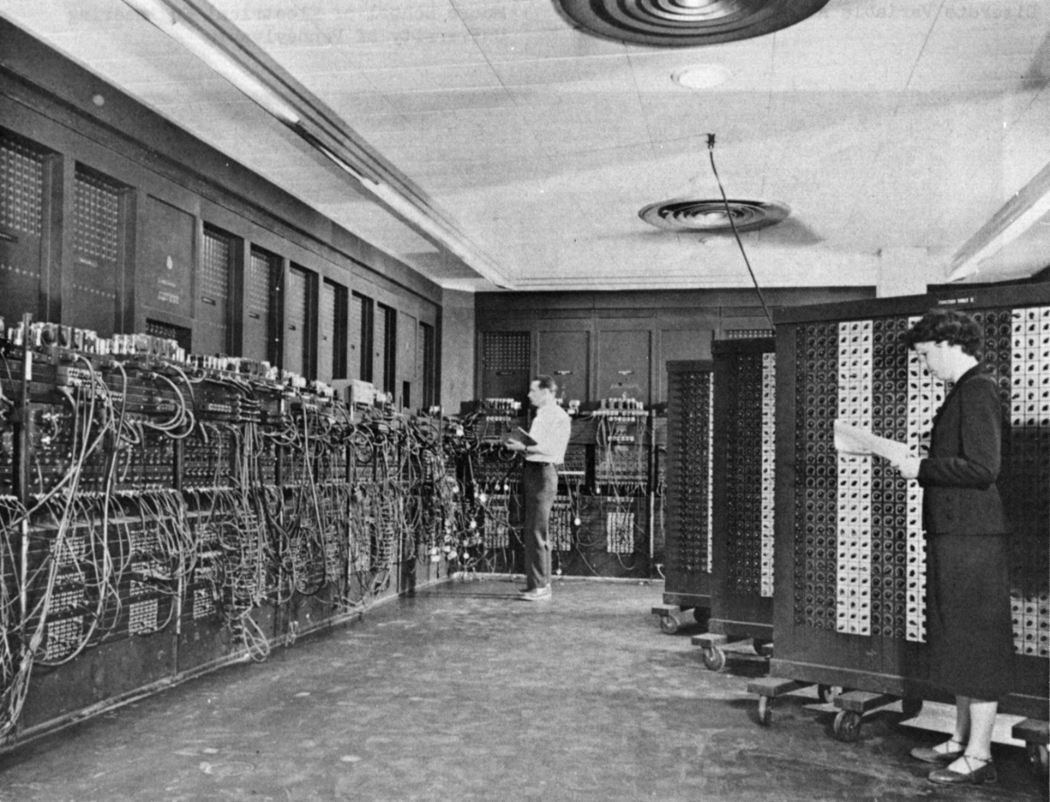
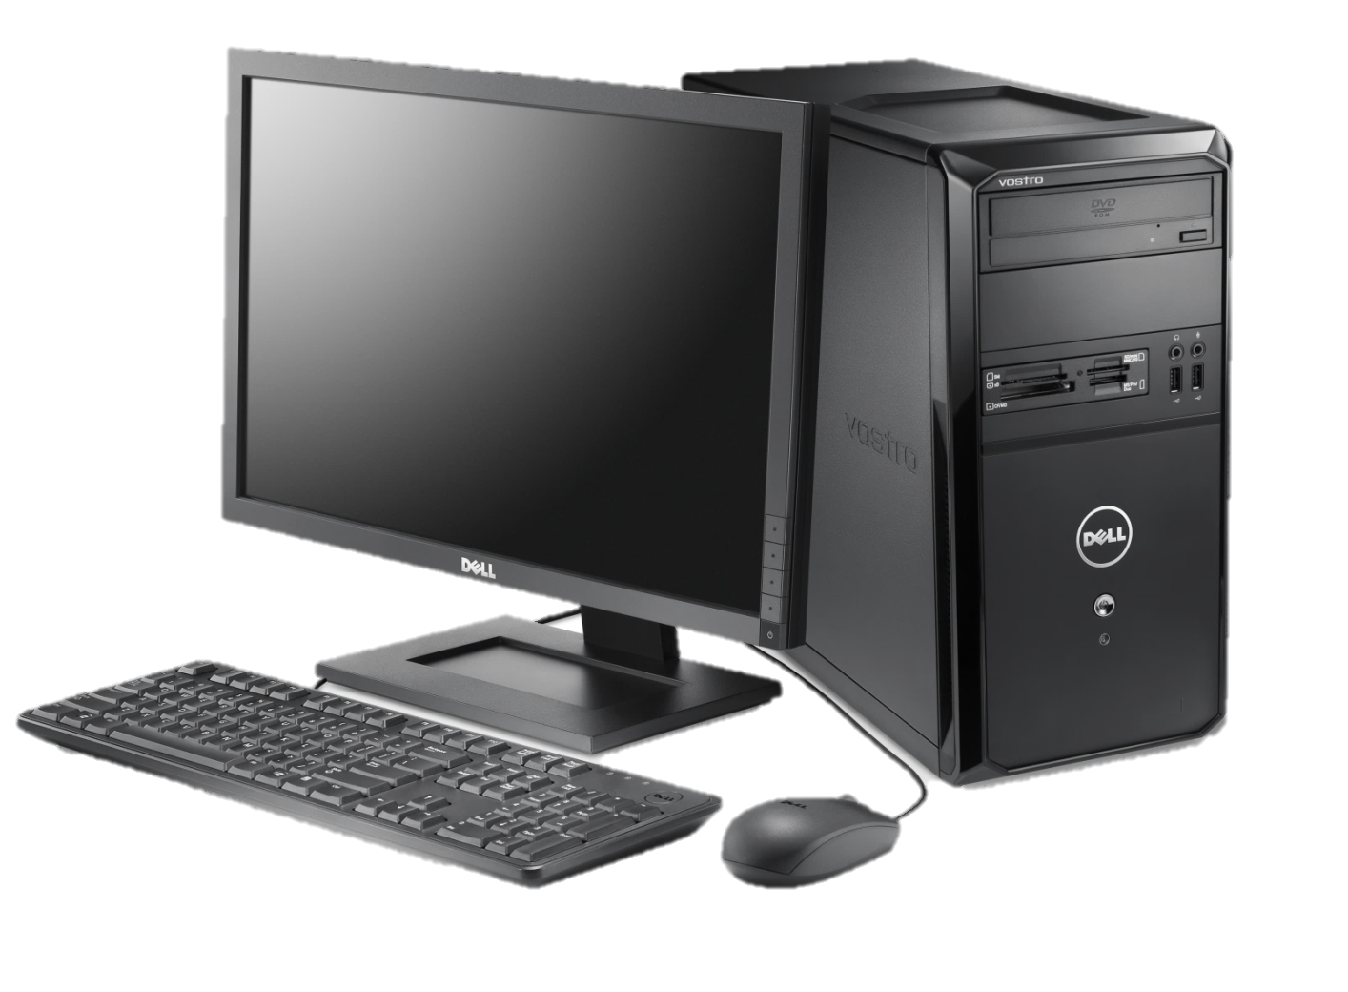
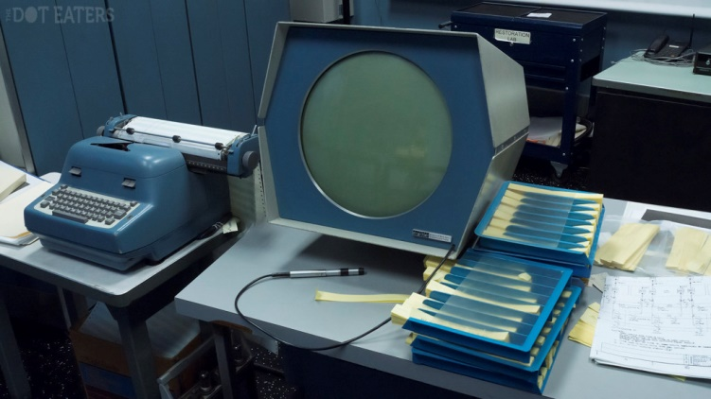
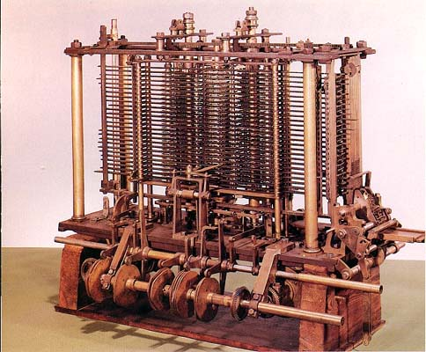
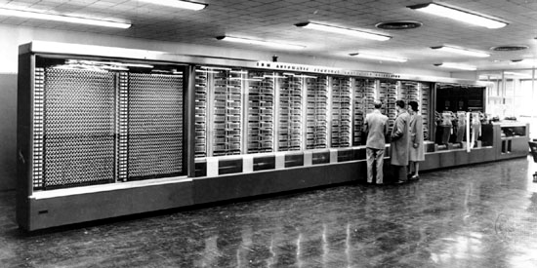
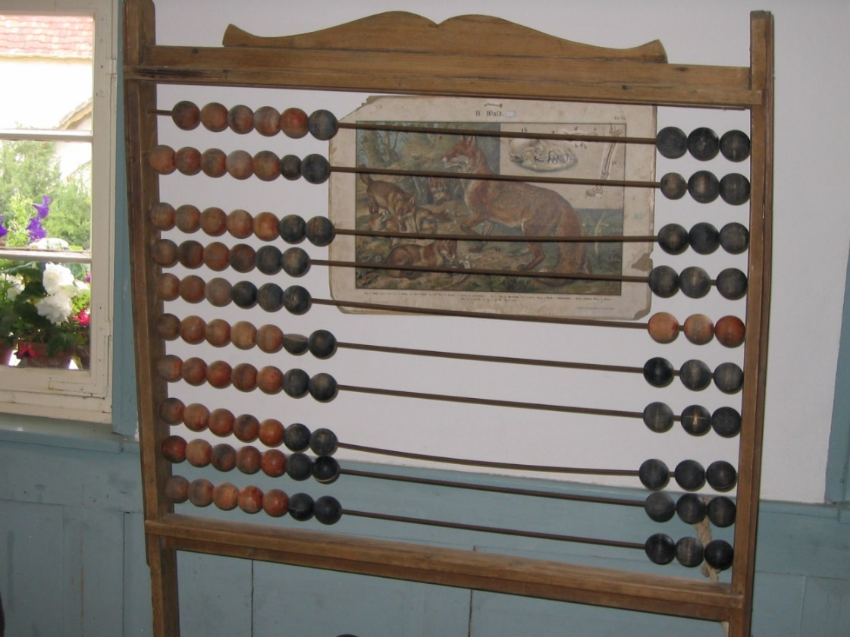
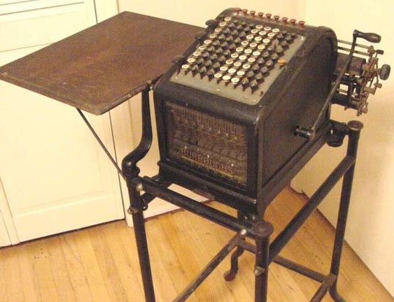
Računari
Šta je to računar?
Рачунар је машина опште намене која се може програмирати да извршава различите врсте задатака тако што сваки задатак своди на низ елеме- нтарних математичких операција над бројевима.

Slide 9
Informatika i računarstvo
su široka mulitidisciplinarna oblast koja se bavi informacijama u najopštijem smislu – prikupljanjem informacija, njihovim predstavljanjem u obliku podataka, njihovom analizom, skladištenjem, prenosom itd...
Informacione nauke
je podoblast informacionih nauka i bavi se prikupljanjem, skladištenjem, obradom i prenosom info - rmacija korišćenjem računara ali i primenom računara u različitim oblastima života
Informatika

Slide 10
Informatika i računarstvo
se bavi isključivo računarima! Proučavanjem teorije i prakse procesa računanja, proučavanjem i izradom računara i njihovom praktičnom primenom.
Oblasti računarstva:
  Hardversko inženjerstvo – obuhvata razvoj računara i računarskih sistema
  Softversko inženjerstvo – se bavi osmišljavanjem, pravljenjem i održavanjem složenih računarskih programa i programskih sistema
Računarstvo

Slide 11
Informatika i računarstvo
Računarska grafika – se bavi izradom slika i animacija pomoću računara
Veštačka inteligencija – se bavi tehnikama kao što su mašinsko učenje, računarski vid, prepoznavanje slika, istraživanje podataka itd...
Baze podataka i informacioni sistemi – se bave organizacijom velikih količina podataka tako da se one mogu efikasnije prikupljati i upotrebljavati.

Slide 12
Informatika i računarstvo
Računarske mreže – se bave povezivanjem više računara da bi bila moguća razmena podataka između njih
Kriptografija i zaštita – se bave razvojem tehnika za zaštitu podataka od neovlašćenog pristupa

Slide 13
Vrste brojnih sistema
Prevođenje brojeva iz jednog u drugi brojni sistem
01
Računske operacije nad binarnim brojevima
02
Predstavljanje podataka u memoriji računara
03
04

Slide 14
Brojni sistemi
Def: Način predstavljanja brojeva skupom simbola
koji se nazivaju cifre
Svi poznati brojni sistemi mogu se podeliti
u dve osnovne grupe:
      Pozicioni
      Nepozicioni

Slide 15
Nepozicioni brojni sistem
Cifre ovakvih sistema iskazuju uvek istu vrednost, bez obzira na kom mestu se nalaze u broju.
Tipičan primer ovakvog sistema je nama svima poznati rimski brojni sistem:
I, V, X, L, C, D, M
i imaju dekadne vrednosti: 1, 5, 10, 50, 100, 500 i 1000.

Slide 16
Nepozicioni brojni sistem
Pravila za pisanje i čitanje brojeva, sastavljenih od rimskih cifara, mogu se iskazati na sledeći način:
Niz istih cifara u broju predstavlja vrednost jednaku njihovom zbiru, na primer:
II ima vrednost 2
Dve cifre od kojih se manja nalazi levo od veće, predstavljaju vrednost jednaku razlici veće i manje, na primer:
IV ima vrednost 4
Dve cifre od kojih se manja nalazi desno od veće, predstavljaju vrednost jednaku zbiru veće i manje, na primer:
VII ima vrednost 7

Slide 17
Nepozicioni brojni sistem
Jasno je da bi bilo naporno izvođenje aritmetičkih operacija sa rimskim brojevima, kao i zapisivanje velikih brojeva.
Iz tog razloga se ovaj sistem nije ni razvio u tom smeru već je tu ulogu preuzeo pozicioni brojni sistem.

Slide 18
Pozicioni brojni sistem
Sastoje se od skupa cifara koji čini njihovu azbuku
A = {a1, a2, a3,..., aN}.
Broj N cifara azbuke zovemo osnovom sistema.
Primer: 439₁₀ 110110111₂ 1B7₁₆
Cifre pozicionih brojnih sistema u broju daju vrednost u zavisnosti od mesta (pozicije) na kome se nalaze
(levo od decimalnog zareza pozicije su 0, 1, 2, ... a desno su —1, —2, ... ).

Slide 19
Predstavljanje različitih tipova podataka
Dekadni
Heksadecimalni
0 1 2 3 4 5 6 7 8 9
0 1 2 3 4 5 6 7 8 9 A B C D E F
10 11 12 13 14 15
Binarni
Oktalni
0 1
0 1 2 3 4 5 6 7

Slide 20
Pretvaranje iz dekadnog u ostale brojne sisteme
Pretvaranje iz dekadnog brojnog sistema u ostale izvodi se deljenjem s osnovicom željenog sistema (deljenjem sa 2, 8 ili 16).
Deli se sve dok celobrojni rezultat deljenja ne postane 0.
Novi broj se dobija od ostataka deljenja počevši od zadnjeg ostatka.

Slide 21
Pretvaranje iz dekadnog u ostale brojne sisteme
439 :2
⓿
439 :8
⓿
439 :16
⓿
219
1
54
7
27
7
109
1
6
6
1
11=B
54
1
0
6
0
1
27
0
13
1
6
1
3
0
1
1
0
1

Slide 22
Pretvaranje iz dekadnog u ostale brojne sisteme
335:2
335:8
335:16
335₁₀ = 101001111₂
335₁₀ = 517₈
335₁₀ = 14F₁₆
167
1
41
7
20
15=F
83
1
5
1
1
4
41
1
0
5
0
1
20
1
10
0
5
0
2
1
1
0
0
1

Slide 23
Pretvaranje iz binarnog, oktalnog i heksadecima - lnog brojnog sistema u dekadni
MESTO |  | 0 | 1 | 2 | 3 | 4 | 5 | 6 | 7 | 8 | 9 | 10
SISTEM | 2 | 1 | 2 | 4 | 8 | 16 | 32 | 64 | 128 | 256 | 512 | 1024
 | 8 | 1 | 8 | 64 | 512 | 4096
 | 10 | 1 | 10 | 100 | 1000
 | 16 | 1 | 16 | 256 | 4096

Slide 24
Pretvaranje iz binarnog, oktalnog i heksadecima - lnog brojnog sistema u dekadni

Slide 25
Pretvaranje iz binarnog, oktalnog i heksadecima - lnog brojnog sistema u dekadni

Slide 26
PRETVARANJE IZ BINARNOG U OKTALNI I HEKSADECIMALNI BROJNI SISTEM
Iz poznatog izraza 2³=8¹ možemo zaključiti kako svaki binarni broj od 3 cifre ima tačno 1 odgovarajući oktalni broj.
Takođe iz izraza 2⁴=16¹ možemo zaključiti kako svaki binarni broj od 4 cifre ima tačno 1 odgovarajući heksadecimalni broj.

Slide 27
2 | 8=O |  | 2 | 16=H
000 | 0 |  | 0000 | 0
001 | 1 |  | 0001 | 1
010 | 2 |  | 0010 | 2
011 | 3 |  | 0011 | 3
100 | 4 |  | 0100 | 4
101 | 5 |  | 0101 | 5
110 | 6 |  | 0110 | 6
111 | 7 |  | 0111 | 7
 |  |  | 1000 | 8
 |  |  | 1001 | 9
 |  |  | 1010 | 10=A
 |  |  | 1011 | 11=B
 |  |  | 1100 | 12=C
 |  |  | 1101 | 13=D
 |  |  | 1110 | 14=E
 |  |  | 1111 | 15=F
PRETVARANJE IZ
BINARNOG U
OKTALNI I
HEKSADECIMALNI
BROJNI SISTEM

Slide 28
PRETVARANJE IZ BINARNOG U OKTALNI I HEKSADECIMALNI BROJNI SISTEM
Pretvaranje iz binarnog u oktalni brojni sistem vrši se grupisanjem vrednosti u binarnom prikazu broja u trojke s desna na levo.
Ako ukupan broj bitova nije deljiv sa tri, onda se dopisuje potreban broj vodećih nula.
10010011₂ = 010010011₂ = 223₈

Slide 29
Pretvaranje iz binarnog u heksadecimalni brojni sistem obavlja se grupisanjem vrednosti u binarnom prikazu broja u četvorke s desna na levo.
Ako broj bitova nije deljiv sa četiri, onda se dopisuje potreban broj vodećih nula.
10010011₂ = 10010011₂ = 93₁₆

Slide 30
Pretvaranje iz oktalnog u heksadecimalni brojni sistem i obratno se obavlja preko binarnog brojnog sistema.

Slide 31
Pretvaranje: REALNI DEKADNI BROJ  REALNI BINARNI BROJ
Ako realni broj u dekadnom brojnom sistemu želimo pretvoriti u realni broj u binarnom sistemu, postupak je sledeći: deo ispred decimalne tačke delimo sa 2 (kao što je prethodno objašnjeno) a deo iza decimalne tačke množimo sa 2.
:2 |  | ⓿ | ❿2 |  | ❶
25 |  |  | .35
12 | 1 |  | 0.7 | 0
6 | 0 |  | 1.4 | 1
3 | 0 |  | 0.8 | 0
1 | 1 |  | 1.6 | 1
0 | 1 |  | 1.2 | 1
 |  |  | 0.4 | 0
 |  |  | 0.8 | 0
 |  |  | 1.6 | 1
 |  |  | .... | ...
:2 |  | ⓿ | ❿2 |  | ❶
43 |  |  | 0.6875
21 | 1 |  | 1.375 | 1
10 | 1 |  | 0.75 | 0
5 | 0 |  | 1.5 | 1
2 | 1 |  | 1 | 1
1 | 0 |  | 0
0 | 1

Slide 32
Pretvaranje: REALNI BINARNI BROJ  REALNI DEKADNI BROJ

Slide 33
Pretvaranje: REALNI BINARNI BROJ  REALNI DEKADNI BROJ
U drugom slučaju nismo dobili početni broj (25.35) jer smo se zaustavili s izračunavanjem na petoj decimali iza tačke. Greška je 0.00625. Da smo računali na više decimala, greška bi bila manja ali nikada ne bi bila jednaka 0, tj. nemoguće je dobiti potpuno isti rezultat. Iz ovog se vidi da najčešće računanje s realnim brojevima nije apsolutno tačno nego uz neku grešku.

Slide 34
JEDINICE ZA MERENJE KOLIČINE PODATAKA
Umesto termina binarna cifra (0 ili 1) se koristi termin bit
Za zapis svakog podatka se koristi minimum 8 bit-ova, odnosno bajt
Osnovna jedinica za merenje količine podataka je bit. Osnovna jedinica mere količine podataka u današnjim računarima je bajt
Bajt je jako mala jedinica mere jer razlikuje samo 256 različitih kombinacija (2⁸) zato se u modernim računarima koriste mere: kilobajt (kB), megabajt (MB), gigabajt (GB)...

Slide 35
JEDINICE ZA MERENJE KOLIČINE PODATAKA
Za razliku od metričnog sistema, gde je kilo predstavljeno kao 10³ u računarskom sistemu je kilo predstavljeno kao 2¹⁰ tj 1024
Kako „izračunati“ koliko će da zauzima određeni fajl na računaru?
Tekst:
  1 znak = 1 bajt → 1kB = 1024 znakova
  1 red teksta ≈ 80 znakova → 1kB = 25 redova teksta
Slika:
  1 piksel = 3B , 16 Mpix = 4920 x 3264
  16Mpix = 16.058.880 pix → 16Mpix ≈ 46MB

Slide 36
JEDINICE ZA MERENJE KOLIČINE PODATAKA
Zvuk:
  1min = 10MB → 4min = 40MB
Video:
  = slika + zvuk
  Full HD 1920 x 1080 = 2.1Mpix (2.073.600pix) ≈ 6MB
  1sec = 24 fps ≈ 138MB
  1min ≈ 8GB

Slide 37
ISTORIJAT RAČUNARA

Slide 38
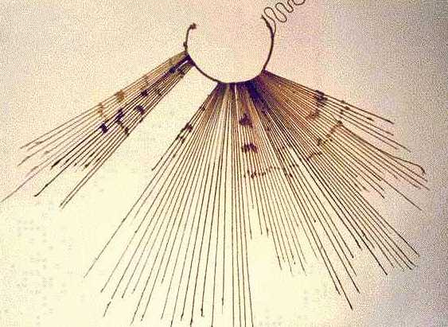
Quipu – prva računaljka
Prvo poznato pomagalo u računanju zvalo se Kipu (Quipu). Koristili su ga Jevreji, rimski sakupljači poreza u Palestini, bilo je rasprostranjeno i u Germaniji, Indiji i Kini. Međutim, najimpresivnije je bilo njegovo korišćenje kod Inka

Slide 39
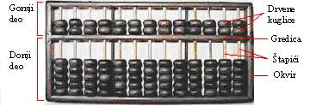
Abakus
Abakus je nastao izmedju 4000 i 3000 godine p.n.e. u Kini ili Vavilonu.
Korišćen je u Grčkoj, Egiptu, koristili su ga Acteci a koristio se čak i u modernom dobu, naročito i Kini, Rusiji i USA.

Slide 40
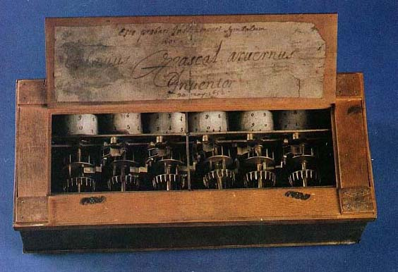
Mehanički kalkulatori
Ocem prve računske mašine koja je mogla da sabira i oduzima unete brojeve smatra se Blez Paskal (Blaise Pascal). Ova mašina je dobila ime Paskalina.

Slide 41
Mehanički kalkulatori
1820. godine, Čarls Havijer Tomas (Charles Xavier Thomas) napravio je prvi uspešni mehanički kalkulator koji je mogao da sabira, oduzima, množi i deli.
Bankarski činovnik Vilijem Barouz (William Burroughs) zaključio je da bankama trebaju mašine koje će tačno sabirati brojeve i štampati zadate podatke i zbir.

Slide 42
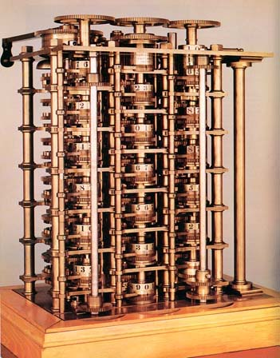
Automatske mašine
Engleski matematičar Čarls Bejbidž (Charles Babbage) je 1812. godine počeo da razvija automatsku mehaničku računsku mašinu koju je nazvao diferencna mašina
Bejbidž je nastavio rad na ovoj mašini i sledećih deset godina, ali je onda izgubio interesovanje za nju, jer je dobio bolju ideju za mašinu koju je nazvao analitička mašina

Slide 43
Automatske mašine
Godine 1834. Bejbidž je završio prve planove svoje analitičke mašine prethodnice savremenih elektronskih računara. Iako analitička mašina nije napredovala dalje od detaljnih crteža, ona je u logičkim komponentama gotovo podudarna današnjim računarima. Opisano je pet logičkih komponenata:
memorija,
mlin (danas procesor),
kontrola,
ulaz i
izlaz

Slide 44
Elektromehanički računari
Konrad Cuze (Conrad Zuse) je 1934. godine u Nemačkoj započeo rad na konstrukciji računskih mašina. Razvio je jednu za drugom četiri računske mašine:
Z1l (mehaničku),
Z2 (elektromehaničku), elektromehaničku programabilnu
Z3 (1941.) i njenu poboljšanu verziju
Z4, koja je korišćena u razvoju nemačkih letećih bombi.

Slide 45
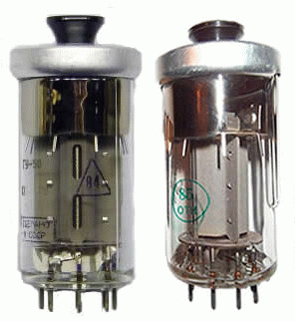
Elektronski digitalni računari
Prva generacija
Prvu generaciju (1951-1958) karakterišu korišćenje elektronskih (vakumskih) cevi kao aktivnih elemenata i kablovskih veza između elemenata. Ovi elementi su bili veliki, trošili su mnogo struje i oslobađali veliku količinu toplote. Za skladištenje programa i podataka koristile su se različite memorije (magnetne trake i doboši). Za pisanje programa koristio se mašinski jezik.

Slide 46
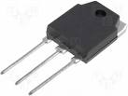
Elektronski digitalni računari
Druga generacija
Druga generacija obuhvata računare proizvedene krajem pedesetih i u prvoj polovini šezdesetih godina. Ova generacija zasnovana je na tranzistorima.
Za programiranje tih računara više se ne koristi samo mašinski jezik već i asemblerski jezik
Takođe u tom periodu nastaju i tzv. viši programski jezici. Prvi takav programski jezik zvao se je Flow-Matic, a iz njega su se kasnije razvili COBOL, FORTRAN, ALGOL i LISP.

Slide 47
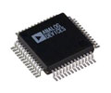
Elektronski digitalni računari
Treća generacija
Glavno tehnološko unapređenje računara treće generacije bila je primena integrisanih kola
Kompleksna kola, koja su bila ekonomična za proizvodnju znatno su povećavala mogućnosti računara u kojima su korišćena. Broj aktivnih komponenata u računaru narastao je sa 10000 na više od pola miliona.

Slide 48
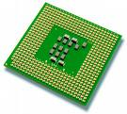
Elektronski digitalni računari
Četvrta generacija
Četvrtu generaciju karakterišu komponente izrađene na bazi poluprovodničkih sklopova korišćenjem LSI (Large Scale Integrated) i VLSI (Very Large Scale Integration) visoko integrisanih sklopova koja omogućava stvaranje mikroprocesora

